Slide 1




Slide 2
Užimtumas
Prastovų subsidijos / savarankiškai dirbančio asmens išmoka / darbo paieškos išmoka

Slide 3
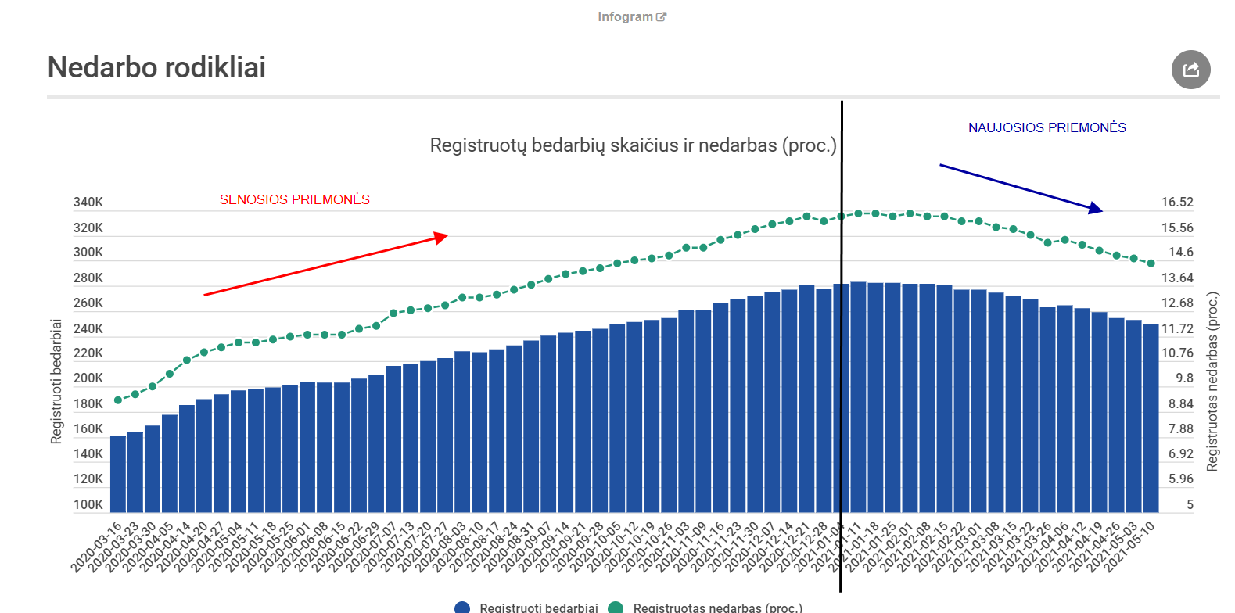

Slide 4
Subsidijos už prastovas
Tikslas: išsaugoti žmones darbe, kai darbo laikinai nėra dėl pandemijos.
Kompensuojamas prastovose būtas laikas (100%, bet ne daugiau 1 MMA), kai darbo nėra dėl karantino ar ekstremaliosios situacijos.
Virš 50% remiamų darbuotojų yra 2 sektoriuose: prekyba ir maitinimas bei apgyvendinimas.
Nuo įstatymo įsigaliojimo (liepos 1 d.) kompensaciją tęstume, palaipsniui mažinant:
1) 1-as mėn. nuo įstatymo įsigaliojimo: 100% ≤ 1 MMA, (dabar 100% ≤ 1,5 MMA,) - 20 mln. Eur;
2) 2-as mėn. nuo įstatymo įsigaliojimo: 90 % MMA - 16 mln. Eur;
3) 3-as mėn. nuo įstatymo įsigaliojimo: 70 % MMA - 14 mln. Eur.
Iš viso 50 mln.

Slide 5
Išmokos savarankiškai dirbantiems asmenims
Tikslas:
Kompensuoti pajamų netekimą savarankiškai dirbantiems dėl apribojimų.
260 EUR pagal EVRK kodų sąrašą (susiaurinta apie 20%).
Siūloma:
Tęsti 3 mėn.
Toliau siaurinti: EVRK kodai + 30% apyvartos kritimas.
Preliminariais skaičiavimais:
Dėl taiklesnės išmokos bus sutaupyta iki 9 mln. Eur per mėnesį (šiuo metu išlaidos siekia 18 mln. Eur / mėn.).

Slide 6
Darbo paieškos išmoka
Tikslas: paremti (po 212 EUR) tuos netekusius darbo asmenis, kurie negauna nedarbo socialinio draudimo išmokos.
Gavėjų ratas buvo sumažintas 75% nuo sausio 1 d.
Siūlymai:
a) išplėsti tikslinę gavėjų grupę ir įtraukti bedarbius, kurie buvo savarankiškai dirbę (+2,4 mln. Eur per mėn.);
b) tęsti 3 mėn. nuo įstatymo įsigaliojimo (apie 11,4 mln. per mėn.: 9 mln. Eur + 2,4 mln. Eur).

Slide 7
Subsidijos po prastovų
Tikslai:
paremti labiausiai nukentėjusius verslus;
paskatinti susigrąžinti darbuotojus į darbą iš prastovų, nors darbo dar nėra pakankamai;
paskatinti labiau tuos, kurie išlaikė darbuotojus, o ne juos atleido.
Priemonė: 1 mėn. darbo užmokesčio kompensacija nuo įstatymo įsigaliojimo – 100 %, bet ne daugiau nei 1 MMA;
Remiamas darbuotojas: jei 75 d. d. (ne mažiau kaip 600 darbo val.) per pirmuosius 6 kalendorinius mėnesius nuo karantino pradžios buvo prastovose ir darbdavys jo neatleido.
Daugiausia tokių darbuotojų (virš 70%) būtų 3 sektoriuose: prekyba, maitinimas ir apgyvendinimas bei meninė, pramoginė ir poilsio veikla.

Slide 8
Socialinis draudimas
Liga ir motinystė / nedarbo socialinis draudimas

Slide 9
Ligos ir motinystės įstatymo projektas
Tikslai:
Alternatyviai apskaičiuoti motinystės, tėvystės, vaiko priežiūros išmokas asmenims, kuriems dėl karantino buvo paskelbta prastova, arba jie buvo savarankiškai dirbantys ir jų pajamos sumažėjo.
Nustatyti, kad didesnio dydžio ligos išmoka mokama asmeniui, kuris užsikrėtė COVID-19 liga (koronaviruso infekcija) ne tik nuo kartu su juo darbovietėje nedirbančio asmens, bet ir nuo bendradarbio vykdydamas savo profesines funkcijas.
Sukonkretinti, kurios asmens pajamos neturi įtakos savarankiškai dirbantiems asmenims apskaičiuojant ir skiriant ligos, motinystės, tėvystės ir vaiko priežiūros išmokas.
Lėšų poreikis:
    alternatyviam motinystės, tėvystės, vaiko priežiūros išmokų apskaičiavimui 8 mln. Eur iš valstybės biudžeto;
    didesnėms išmokoms sveikatos, švietimo ir saugos sektoriuose dirbantiems asmenims – 0,9 mln. Eur iš valstybės biudžeto.

Slide 10
Nedarbo socialinio draudimo įstatymo projektas
Tikslas: nustatyti, kad nutrauktos nedarbo draudimo išmokos mokėjimas, per 6 mėnesius po nedarbo draudimo išmokos mokėjimo nutraukimo, galėtų būti atnaujinamas ne vieną, o du kartus.
Lėšų poreikis: atnaujinus išmokos mokėjimą antrą kartą iš Sodros biudžeto papildomas poreikis 0,9 mln. Eur.
LRP siūlymas (XIVP-131) – nedarbo socialinio draudimo išmoką mokėti kartu su neįgalumo ar kitos rūšies pensija. Lėšų poreikis 2021 m. apie 1 mln. Eur

Slide 11
Vienišo asmens išmoka

Slide 12
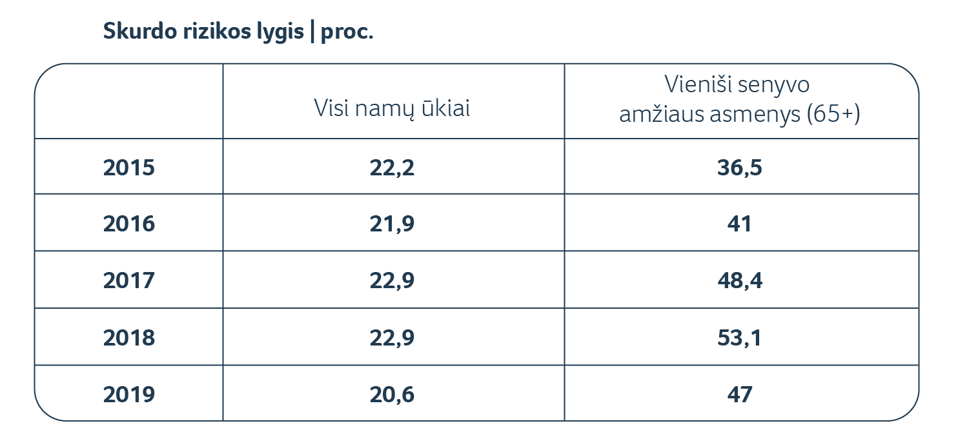
Dvigubai didesnis vienišų asmenų skurdo rizikos lygis
Statistikos departamento, SADM duomenys

Slide 13
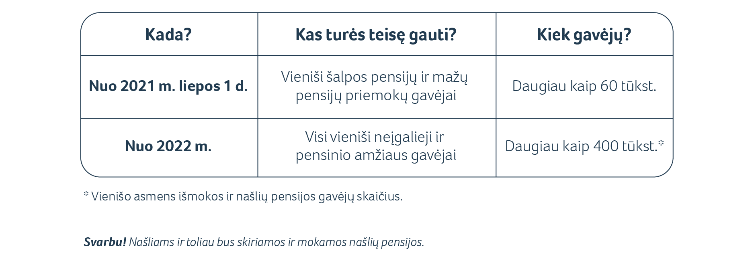
Vienišo asmens išmoka: kam ji priklausys?
Notes:
Siūlome šiemet vienišo asmens išmoką pradėti mokėti skurdžiausiai gyvenantiems vienišiems neįgaliems ir pensinio amžiaus sulaukusiems žmonėms – tiems, kurie dabar gauna šalpos pensijas ar mažų pensijų priemokas. Šiemet jie gautų 28 eurų dydžio vienišų asmenų išmoką – tiek, kiek dabar gauna našliai. Nuo kitų metų naująją išmoką gautų visi vieniši senjorai ir neįgalieji, nesvarbu, ar jie yra našliai, išsiskyrę ar niekada nesukūrę šeimos
Siūloma vienišo asmens išmoką skirti asmenims, jeigu jie:
- yra deklaravę gyvenamąją vietą Lietuvoje arba yra įtraukti į gyvenamosios vietos nedeklaravusių asmenų apskaitą;
- nėra sudarę santuokos, arba jų sudarytos santuokos yra pasibaigusios;
- yra našliai (našlės), kurie neturi teisės gauti didesnės už vienišo asmens išmoką našlių pensijos ar valstybinės našlių rentos ir negauna iš užsienio valstybės periodinės pensinio pobūdžio išmokos našlystės atveju.

Slide 14
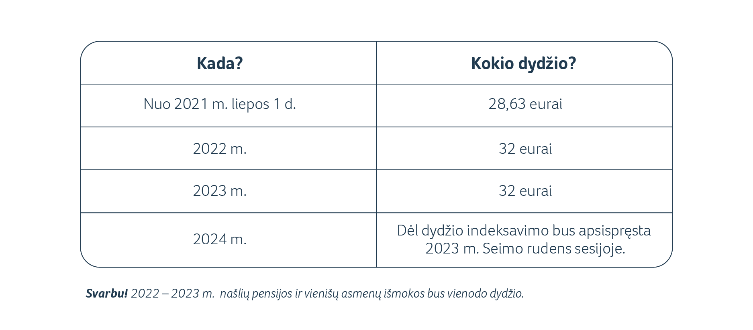
Vienišo asmens išmokos dydis
Notes:
Šiuo metu vidutinė našlio pensija siekia 28,63 eurus, ją gauna apie 210 tūkst. našlių pensijų gavėjų. Nuo šių metų liepos 1 d. teisę gauti 28,63 eurų dydžio vienišo asmens išmoką įgis dar daugiau nei 60 tūkst. asmenų. O nuo 2022 m. 32 eurų dydžio vienišo asmens išmoką arba našlių pensiją jau gaus virš 400 tūkst. žmonių. Dėl vienišo asmens išmokos dydžio 2024 metais, bus apsispręsta 2023 metų Seimo rudens sesijoje.

Slide 15
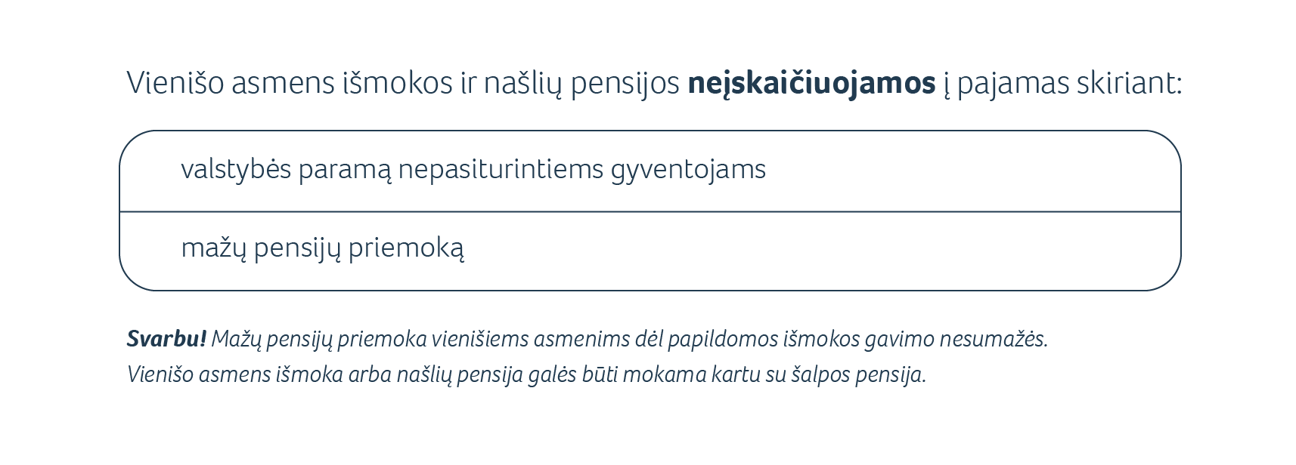
Vienišo asmens išmokos santykis su kitomis išmokomis
Notes:
Vienišo asmens išmokos nebūtų įskaičiuojamos į pajamas skiriant valstybės paramą nepasiturintiems gyventojams ar skiriant mažų pensijų priemoką. 2019 metais, 2024 metais vienišų pagyvenusių (65+) asmenų skurdo rizikos lygis sumažės 7,4 proc. p.

Slide 16
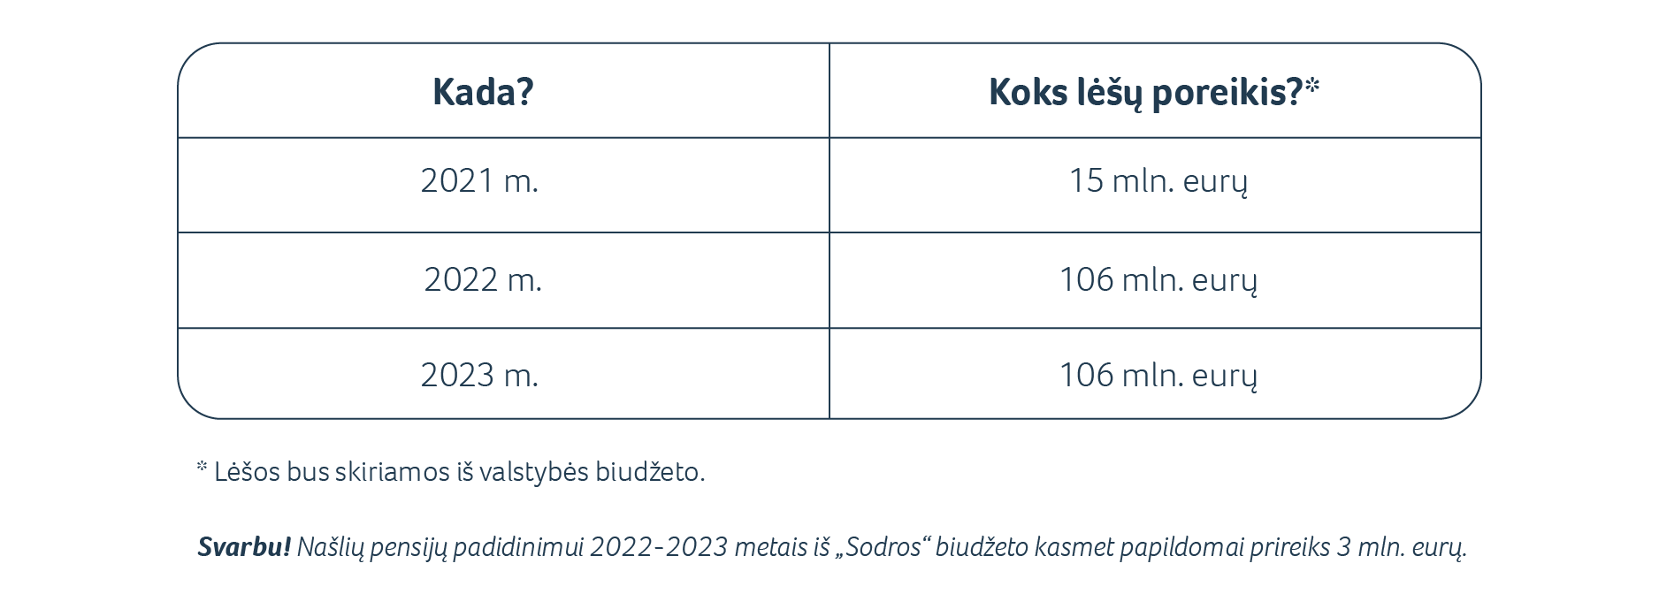
Lėšų poreikis vienišų asmenų išmokoms
Notes:
Šiemet vienišų asmenų išmokoms numatyta skirti 15 mln. eurų, tiek 2022 metais, tiek 2023 metais tam prireiks 106 mln. eurų. Našlių pensijų didinimui 2022-2023 metais papildomai turės būti skiriama po 3 mln. eurų kasmet.

Slide 17
Poveikis skurdui
Skiriant vienišo asmens pensijas
 | 2021 m. | 2022 m. | 2023 m. | 2024 m.
Bendram visų gyventojų skurdo lygiui | -0,2 | -1 | -0,6 | -0,8
Senyvo amžiaus asmenų nuo 65 m. skurdo lygiui | -0,9 | -4,5 | -2,8 | -3,5
Vienišų senyvo amžiaus asmenų nuo 65 m. skurdo lygiui | -2 | -8,1 | -6,3 | -6,2
Atliktas kontrafaktinis vertinimas (siekiama palyginti priemonės rezultatus su rezultatais, kurie būtų, jei ši priemonė nebūtų įgyvendinta).
Poveikio vertinimui atlikti naudotas EUROMOD mokesčių-išmokų mikrosimuliacinis modelis.
Notes:
Vadovaujantis visai neseniai patvirtinta Strateginio valdymo metodika, buvo atlikta alternatyvų analizė. Integruotai panaudoti du įrankiai - tai Euromod mokesčių ir socialinių išmokų mikrosimuliacinis modelis bei sąnaudų-veiksmingumo skaičiuoklė. Gauti rezultatai parodė, jog ši - universalios išmokos vienišiems pensininkams alternatyva yra pati efektyviausia. Einame įrodymais grįstų sprendimų kryptimi.
Poveikis visų gyventojų skurdo rizikos lygiui yra ribinis, iki 1 proc. punkto, tačiau matomas ženklus poveikis tikslinės grupės skurdo lygiui, t.y. vienišų senyvo amžiaus asmenų nuo 65 m. Pavyzdžiui, 2022 m. jei ši priemonė nebūtų įgyvendinta tikslinės grupės skurdo rizikos lygis būtų maždaug 8 proc. punktais didesnis.

Slide 18



